Slide 1







Slide 2

窗口兑现
风格切换
罗雪奎 | 投顾执业编号:A1120616080001
基金从业编号:A20250619001216
经传多赢资深投顾。
十多年证券市场经验，本科金融主修，个人独创《底部三买点》《一分钟选股法》 《五进五出法》 配合短线买卖《超级买入法》深入浅出的解析个股买卖原理，提倡用最简单的方式去操作股票

Slide 3


第一章
大盘简析
第二章
风险应对
第三章
短期看点
第四章
中期看点

Slide 4
PART 01
大盘简析

Slide 5
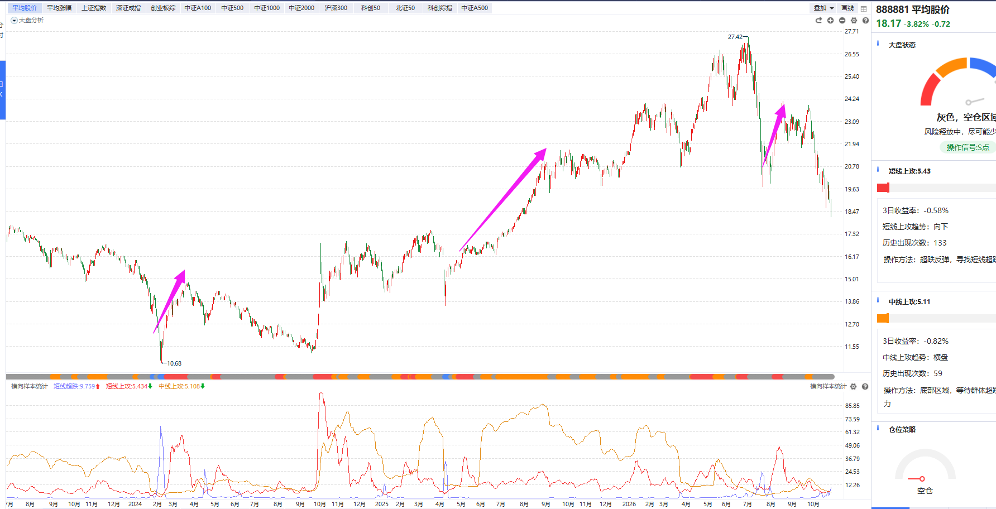
过去2年的蓝色超跌
2026.7月科技半年报，抱团瓦解1.0
25年3月，特朗普开启“对等关税”冲击出口导向型行业
2026.10月科技三季报，抱团瓦解2.0
2024年初
雪球产品集体“敲入”急跌
即将到来：
业绩真空期+周线金叉
经传多赢资深投顾：罗雪奎，投顾执业编号:A1120616080001;基金从业编号:A20250619001216风险提示：观点基于软件数据和理论模型分析，仅供参考，不构成买卖建议，市场有风险，投资需谨慎。基金的过往业绩并不预示其未来表现，基金管理人管理的其他基金的业绩并不构成基金业绩表现的保证。

Slide 6
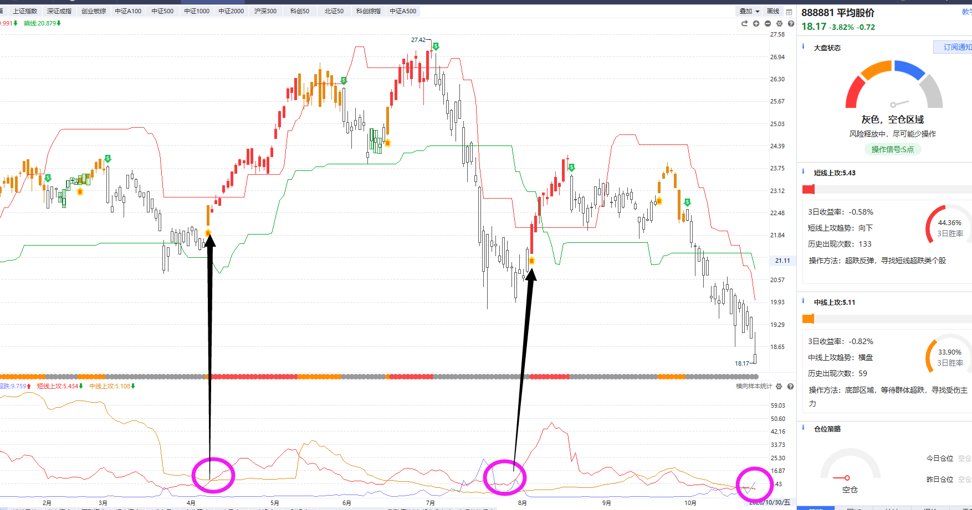
B点+短线上攻
短线上攻：突破个股增加
B点出现：寻找周金放量方向
经传多赢资深投顾：罗雪奎，投顾执业编号:A1120616080001;基金从业编号:A20250619001216风险提示：观点基于软件数据和理论模型分析，仅供参考，不构成买卖建议，市场有风险，投资需谨慎。基金的过往业绩并不预示其未来表现，基金管理人管理的其他基金的业绩并不构成基金业绩表现的保证。

Slide 7
PART 02
风险应对

Slide 8
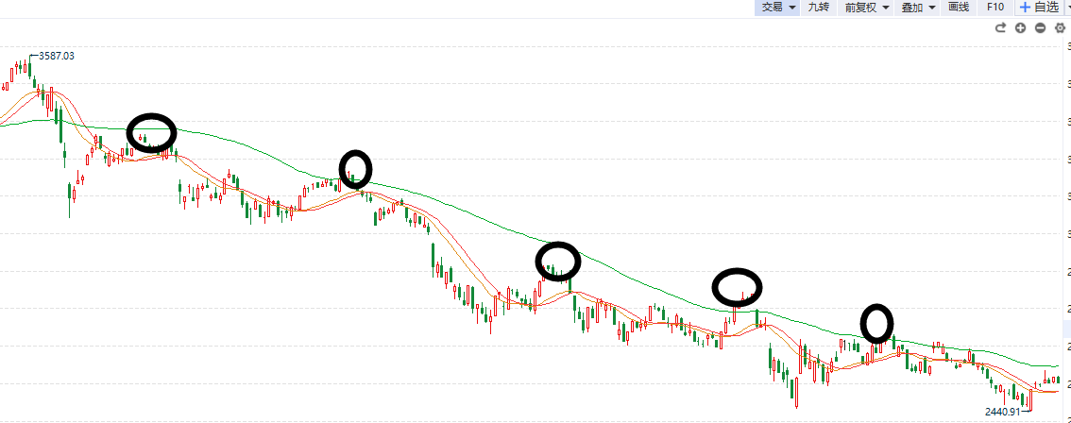
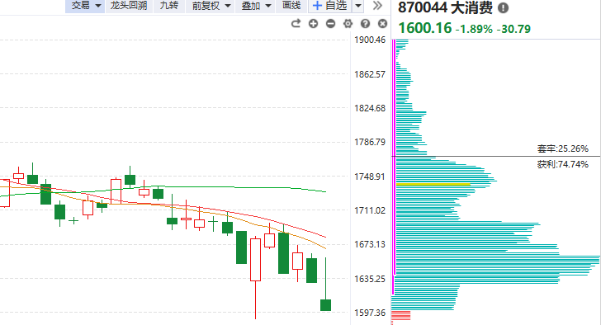
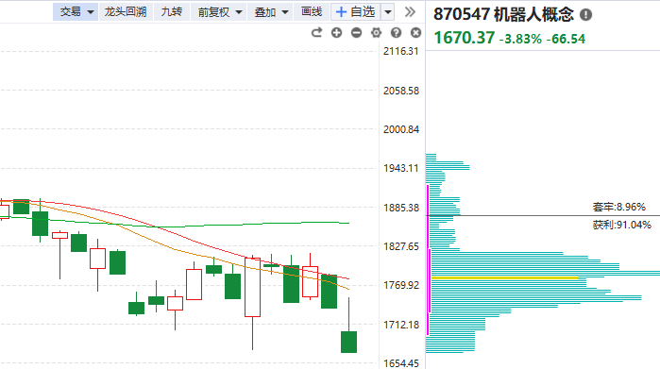
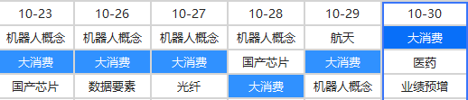
去弱留强
极端下跌，以60日线作为压力（如2018年）
板块涨停较多，但板块趋势向下
经传多赢资深投顾：罗雪奎，投顾执业编号:A1120616080001;基金从业编号:A20250619001216风险提示：观点基于软件数据和理论模型分析，仅供参考，不构成买卖建议，市场有风险，投资需谨慎。基金的过往业绩并不预示其未来表现，基金管理人管理的其他基金的业绩并不构成基金业绩表现的保证。

Slide 9
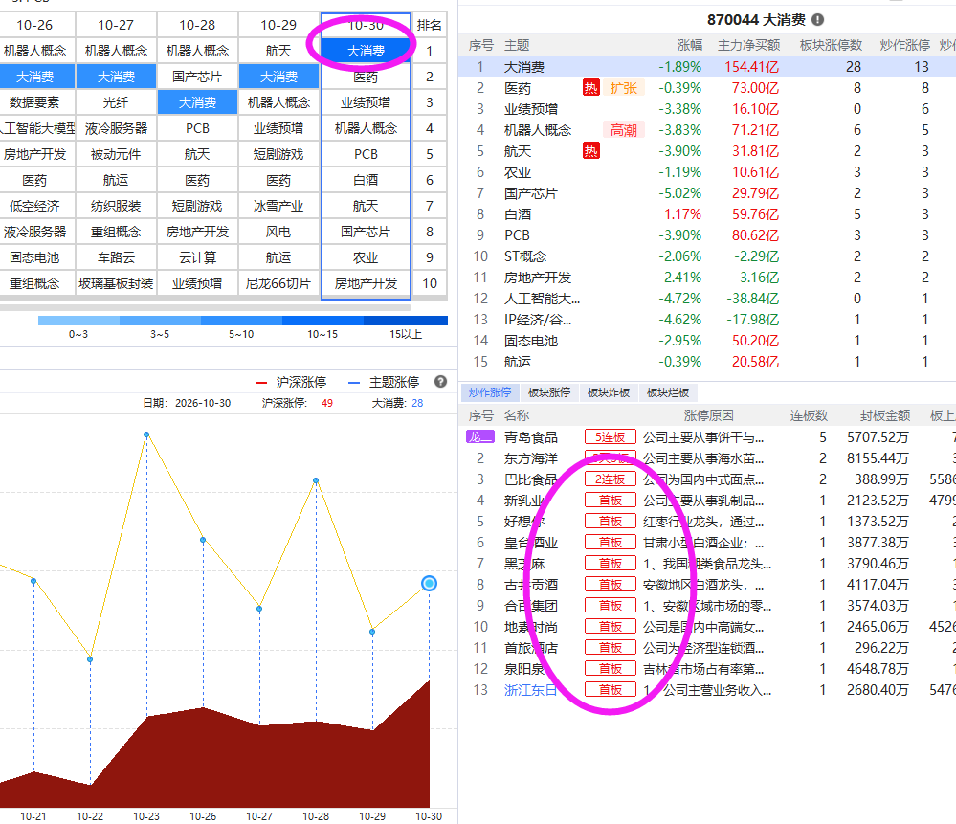
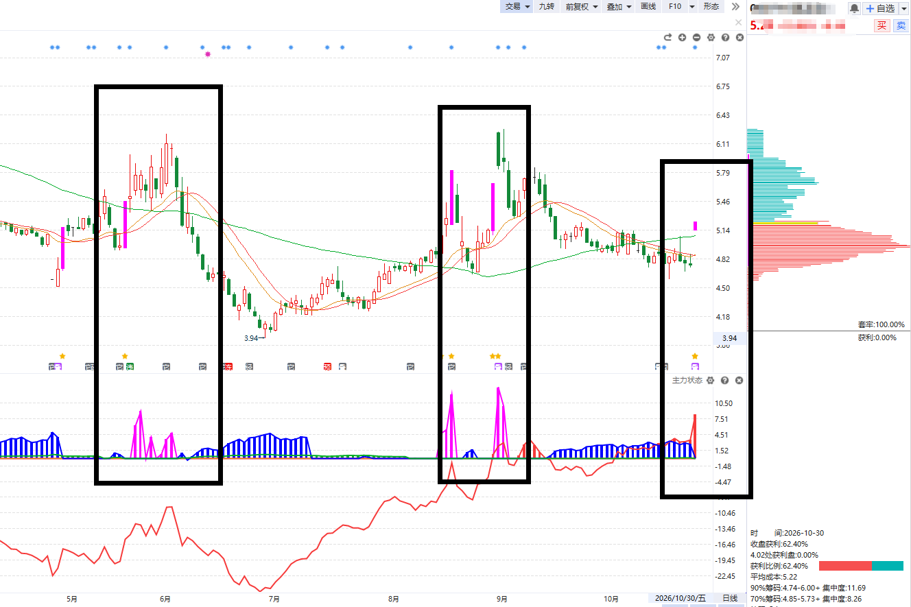
消费/机器人（游资属性较强）
长期没有控盘的个股，突然出现爆量脉冲，往往是短线做法。
经传多赢资深投顾：罗雪奎，投顾执业编号:A1120616080001;基金从业编号:A20250619001216风险提示：观点基于软件数据和理论模型分析，仅供参考，不构成买卖建议，市场有风险，投资需谨慎。基金的过往业绩并不预示其未来表现，基金管理人管理的其他基金的业绩并不构成基金业绩表现的保证。

Slide 10
PART 03
短期看点

Slide 11
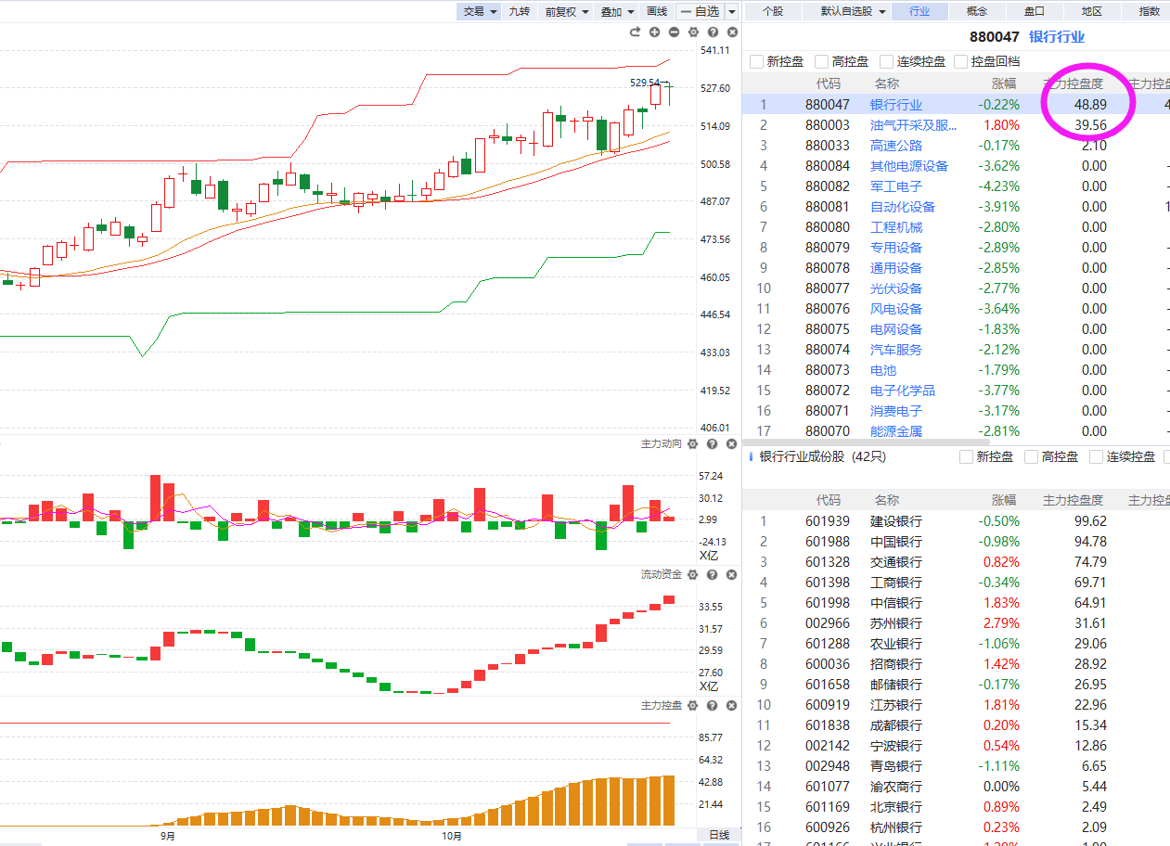
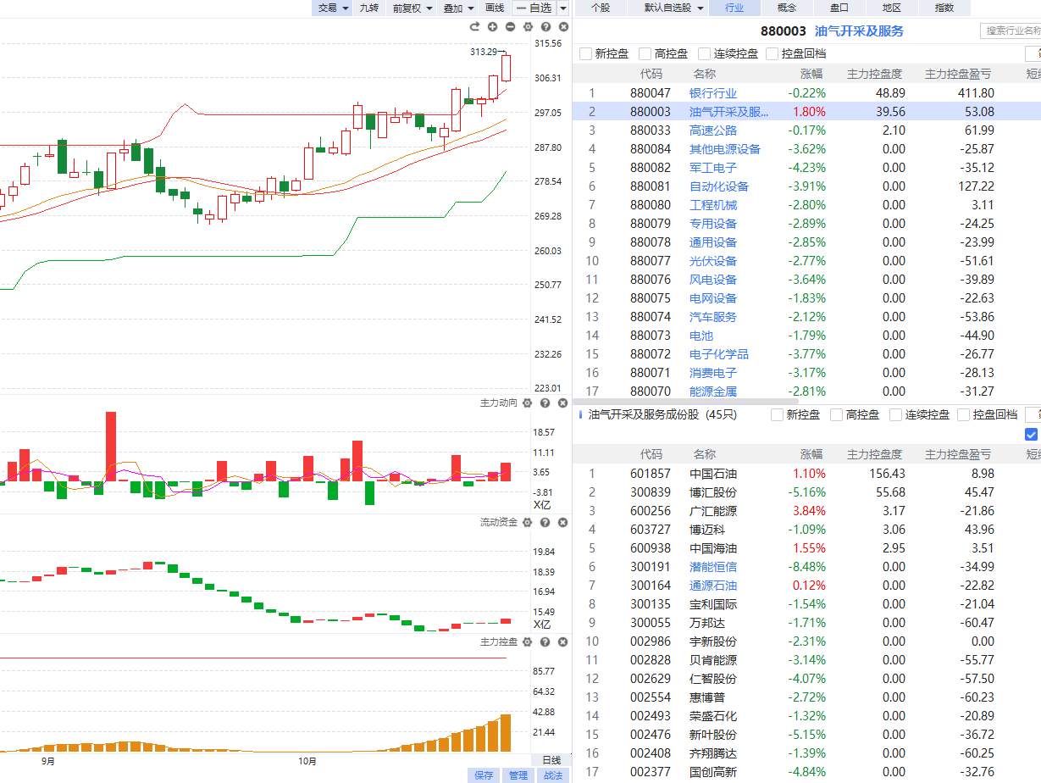
红利+控盘，穿越牛熊
①熊线上移
②红肥绿瘦
③资金翻红
④控盘新高
经传多赢资深投顾：罗雪奎，投顾执业编号:A1120616080001;基金从业编号:A20250619001216风险提示：观点基于软件数据和理论模型分析，仅供参考，不构成买卖建议，市场有风险，投资需谨慎。基金的过往业绩并不预示其未来表现，基金管理人管理的其他基金的业绩并不构成基金业绩表现的保证。

Slide 12
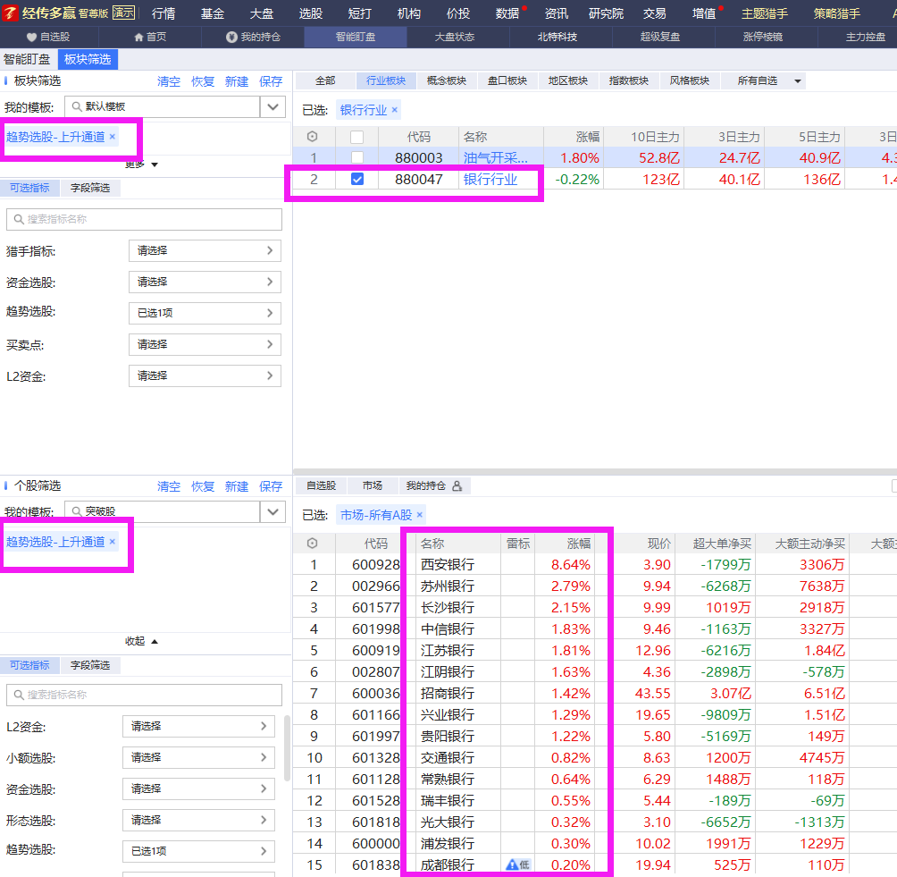
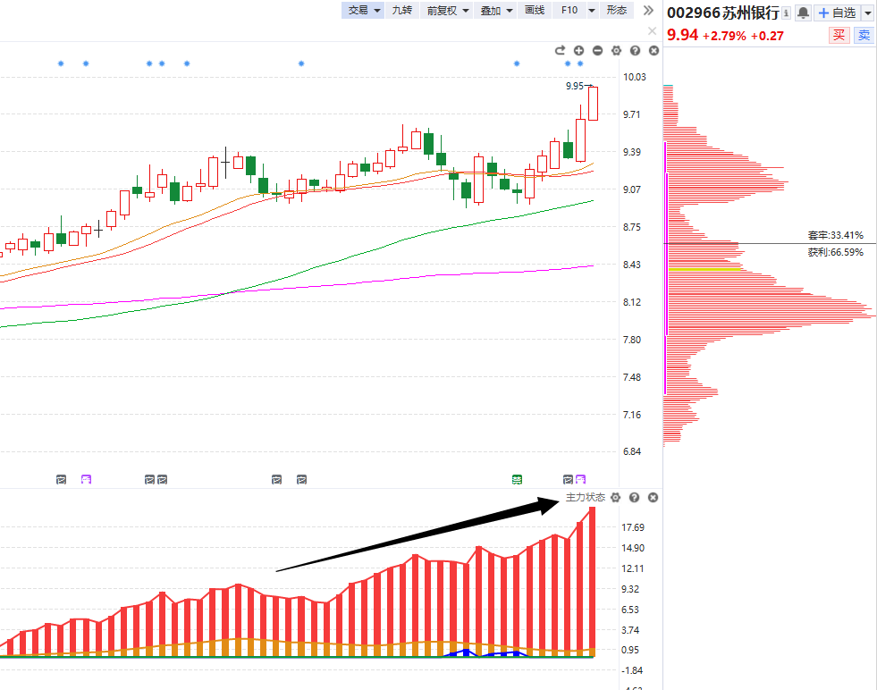
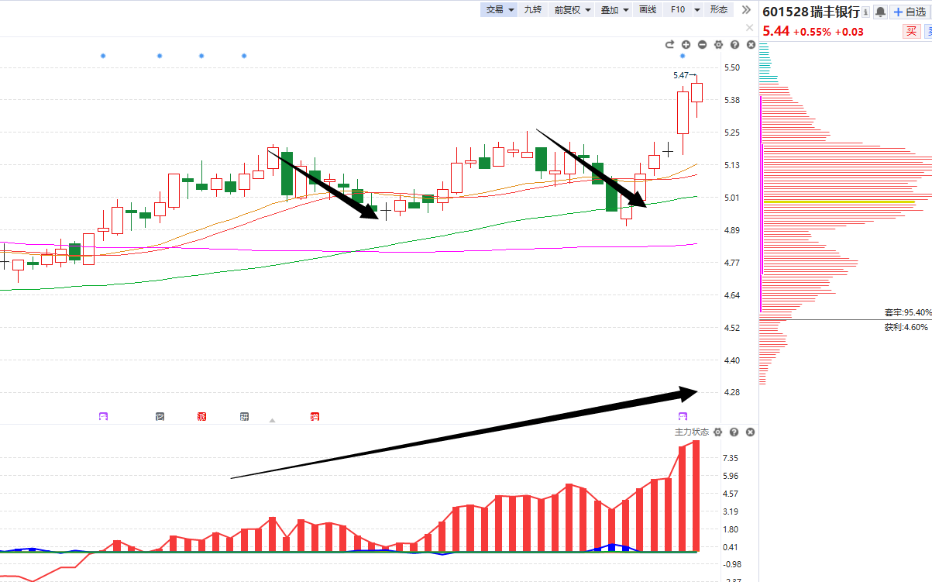
银 行
大银行持续走高，中小银行波段性明显，有价差机会
①低估值修复空间打开
②避险资金抱团，市场风格切换
③高股息优势凸显，长线资金持续增配
经传多赢资深投顾：罗雪奎，投顾执业编号:A1120616080001;基金从业编号:A20250619001216风险提示：观点基于软件数据和理论模型分析，仅供参考，不构成买卖建议，市场有风险，投资需谨慎。基金的过往业绩并不预示其未来表现，基金管理人管理的其他基金的业绩并不构成基金业绩表现的保证。

Slide 13
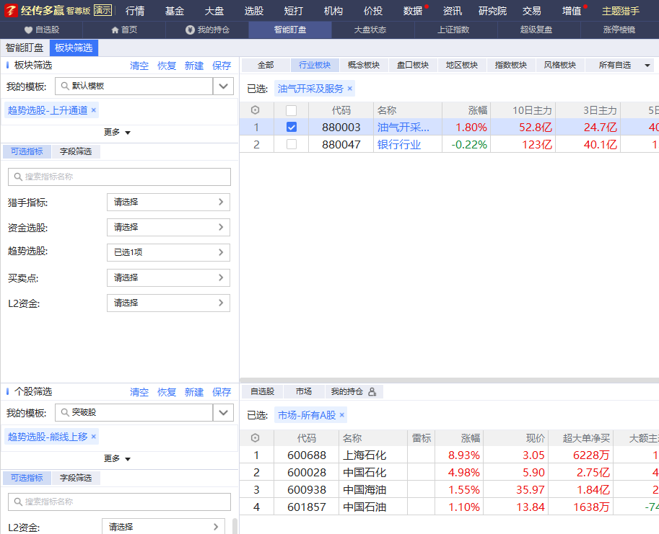
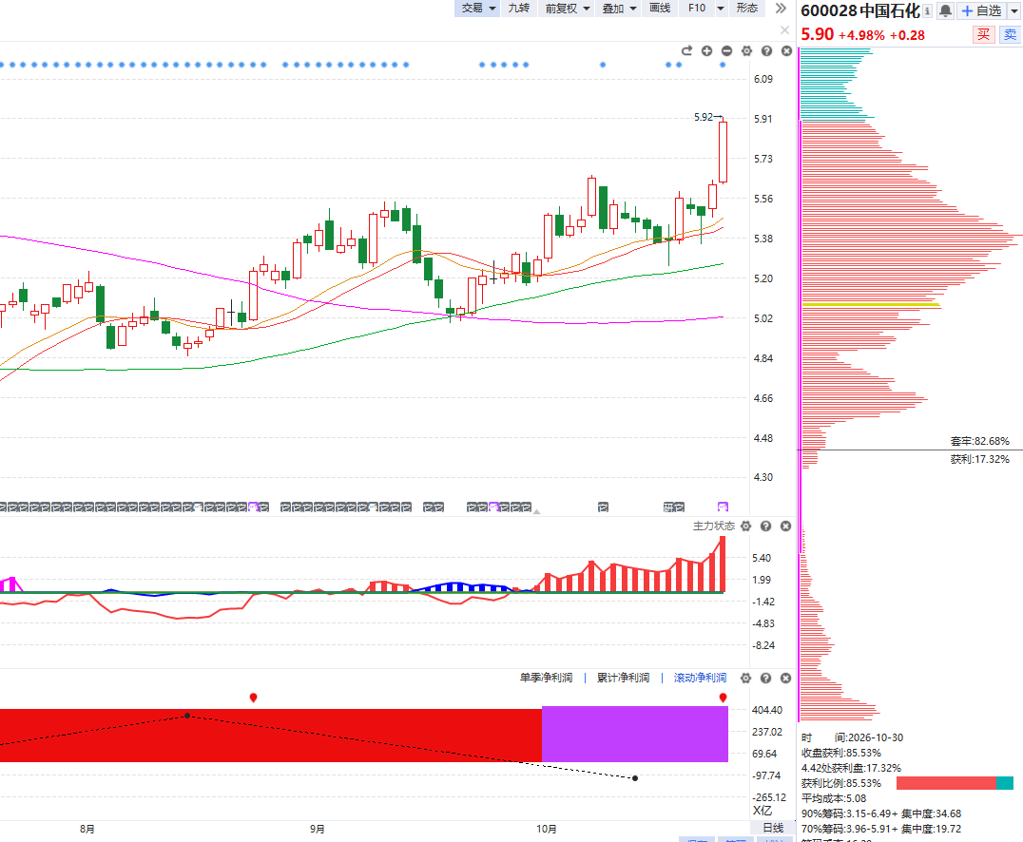
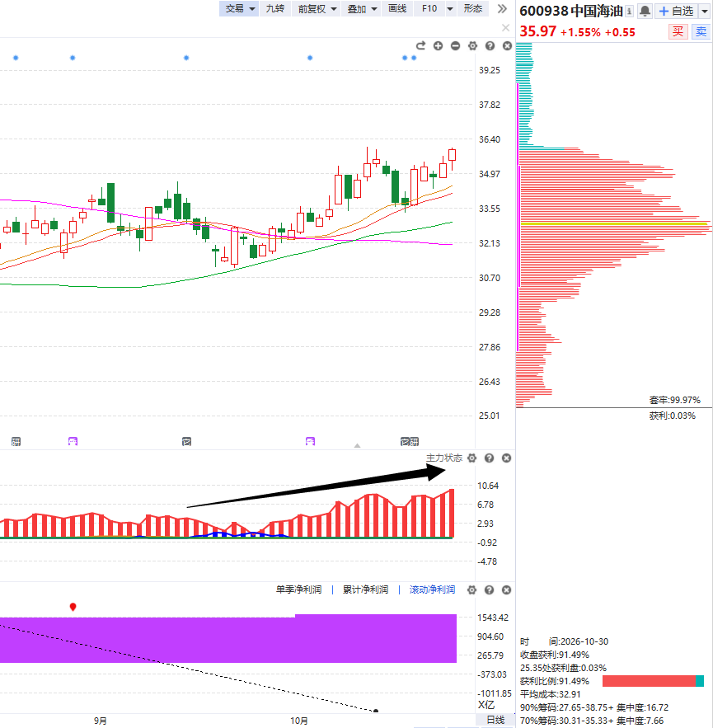
石 油
①成品油价上调
②中东地缘升级
③柴油供应趋紧
④成品油出口高增
a.趋势上行（60/120日线上）
b.中线资金新高
经传多赢资深投顾：罗雪奎，投顾执业编号:A1120616080001;基金从业编号:A20250619001216风险提示：观点基于软件数据和理论模型分析，仅供参考，不构成买卖建议，市场有风险，投资需谨慎。基金的过往业绩并不预示其未来表现，基金管理人管理的其他基金的业绩并不构成基金业绩表现的保证。

Slide 14
PART 03
中期看点

Slide 15
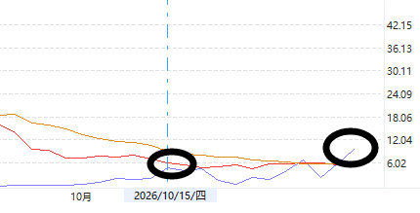
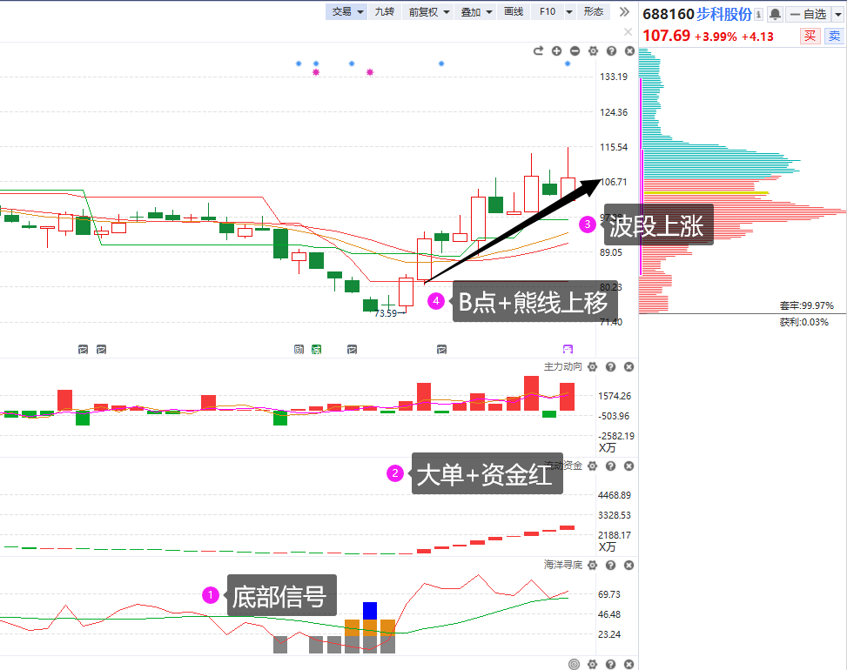
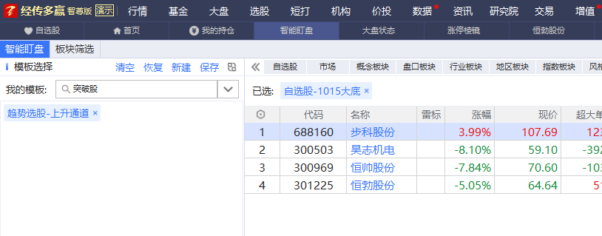
中期：超跌选股+熊线上移
目前市场短线超跌再次走高，应该以新的时间点建立股池，等待B点突破。（中期方向）
经传多赢资深投顾：罗雪奎，投顾执业编号:A1120616080001;基金从业编号:A20250619001216风险提示：观点基于软件数据和理论模型分析，仅供参考，不构成买卖建议，市场有风险，投资需谨慎。基金的过往业绩并不预示其未来表现，基金管理人管理的其他基金的业绩并不构成基金业绩表现的保证。

Slide 16
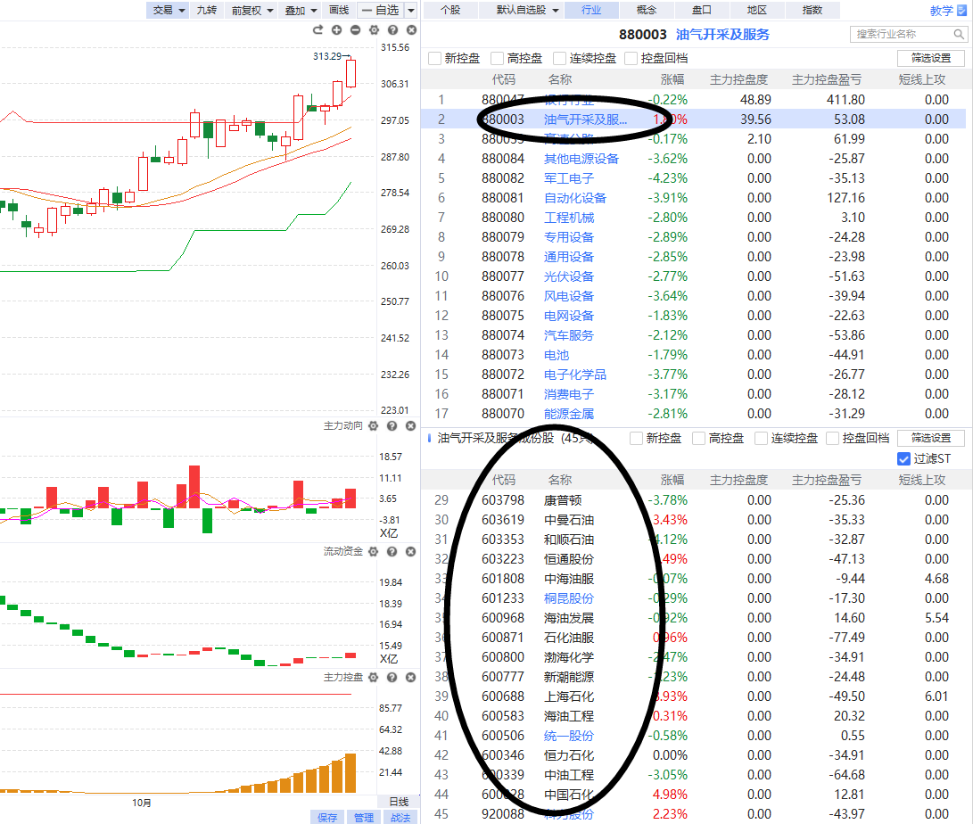
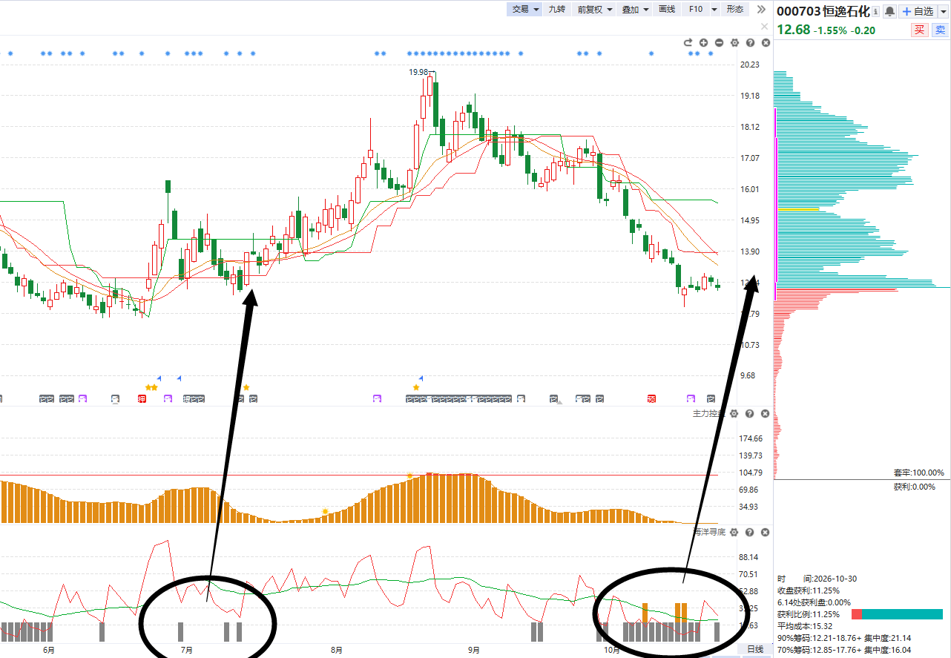
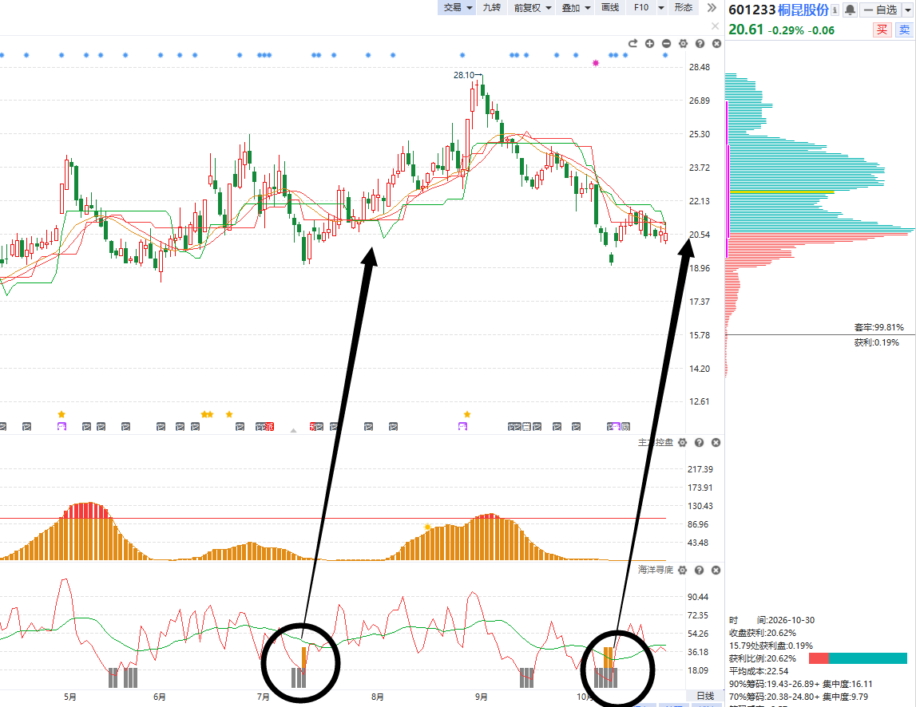
目前：控盘主线+受伤主力
经传多赢资深投顾：罗雪奎，投顾执业编号:A1120616080001;基金从业编号:A20250619001216风险提示：观点基于软件数据和理论模型分析，仅供参考，不构成买卖建议，市场有风险，投资需谨慎。基金的过往业绩并不预示其未来表现，基金管理人管理的其他基金的业绩并不构成基金业绩表现的保证。

Slide 17
